Slide 1
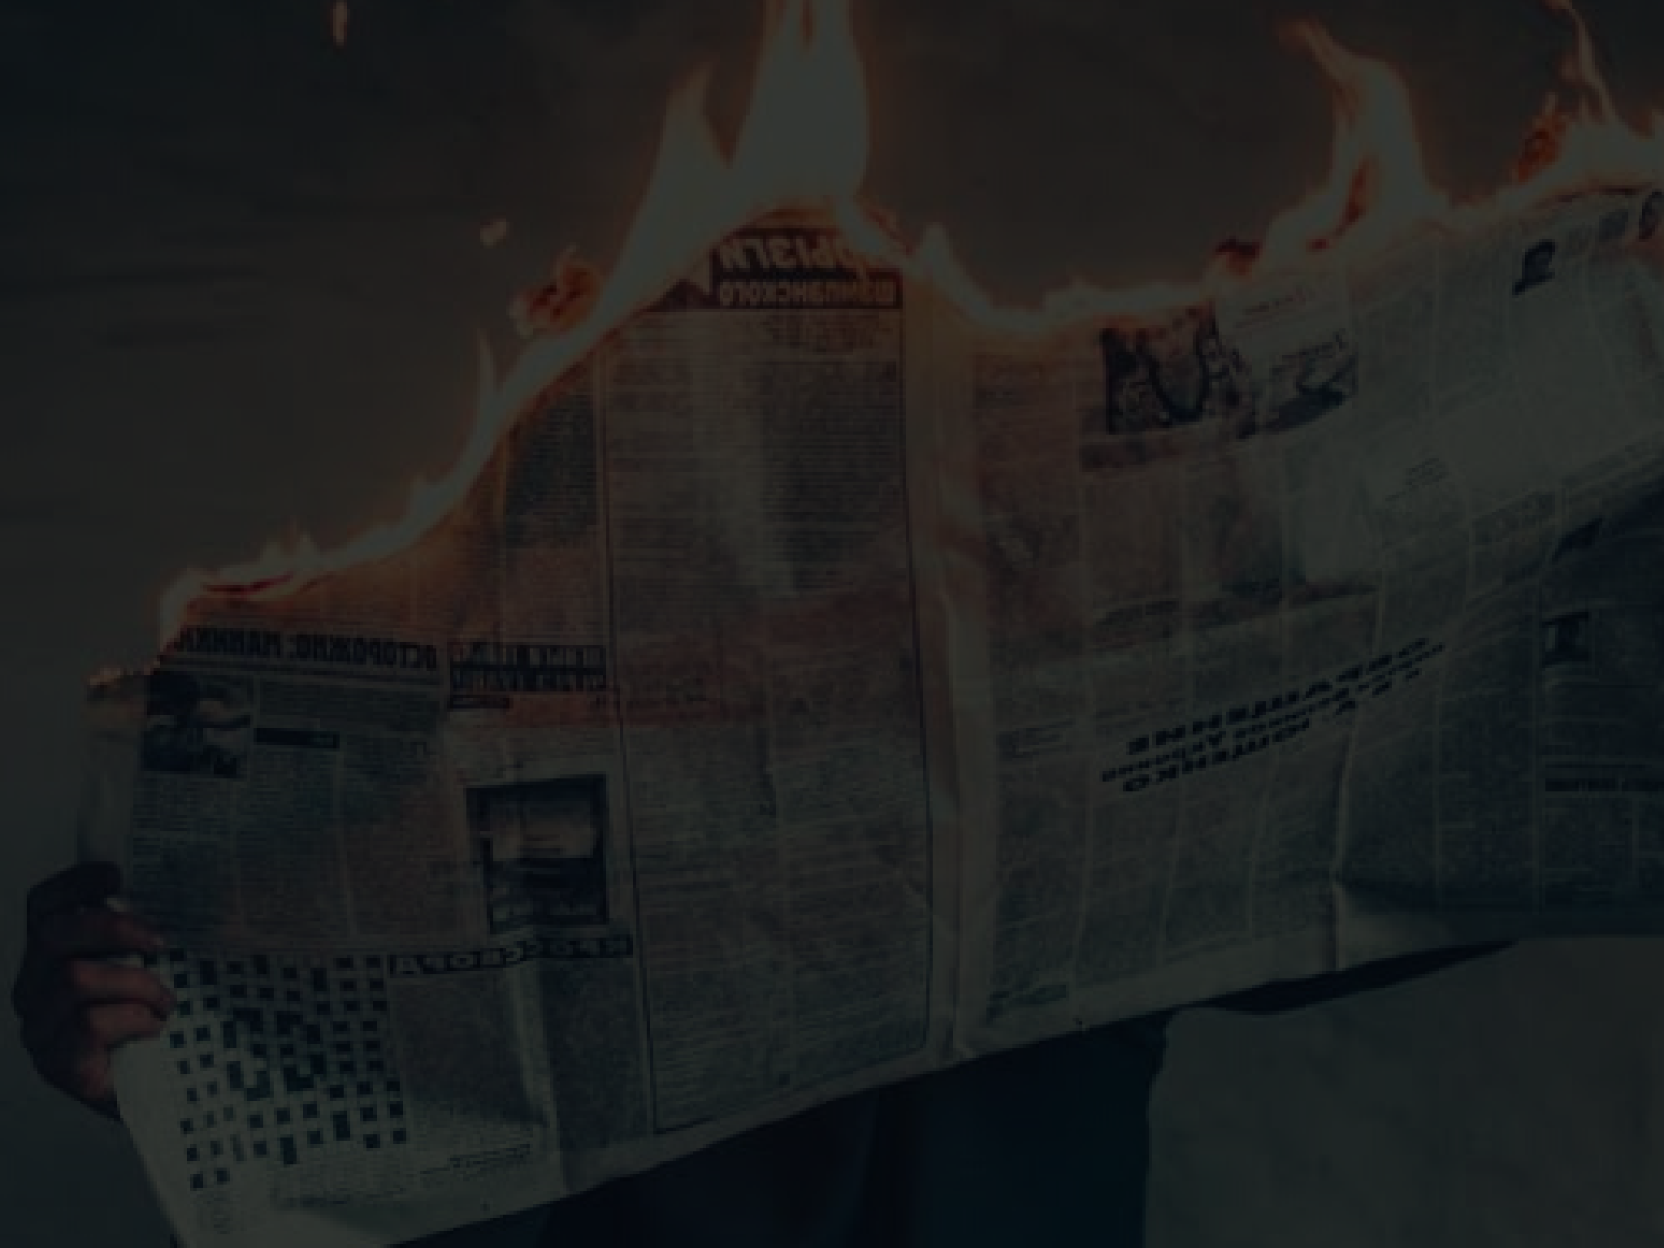

PENULISAN BAD NEWS

Slide 2
BAD NEWS:
Penyampaian pesan-pesan bisnis yang tidak menyenangkan dari seseorang kepada pihak lain dengan menggunakan media tertentu, baik secara lisan maupun tulisan.
Bad News Tentang Produk
Bad News Tentang Pelayanan/Jasa Bad News Tentang Pekerjaan

Slide 3

YANG DIHARAPKAN DARI PENYAMPAIAN BAD NEWS:
Membantu audiens memahami bahwa bad news menggambarkan suatu keputusan yang tegas
membantu audiens memahami bahwa keputusan yang diambil adalah adil
membantu audiens agar tetap memberikan goodwill bagi perusahaan

Slide 4

INDIRECT PLAN
Penyampaian pesan yang mempunyai dampak tidak menyenangkan (bad news) dengan pendekatan tidak langsung
Empat bagian penting:
Pembuka
Alasan pendukung atas keputusan-keputusan negatif
Pernyataan Bad News
Penutup yang positif & bersahabat

Slide 5

DIRECT PLAN
Penyampaian pesan yang mempunyai dampak tidak menyenangkan (bad news) dengan pendekatan langsung
Tiga bagian penting:
Diawali dengan pernyataan Bad News
Diikuti dengan berbagai alasan yang mendukungnya
Diakhiri dengan penutup yang bersahabat serta tetap memberikan kesan positif

Slide 6

JAWABAN ATAS
BAD-NEWS
PESAN YANG BERISIKAN JAWABAN ATAU KETIDAK SETUJUAN TERHADAP SESUATU
Bad News tentang Produk (Contoh: Kenaikan harga produk, penarikan kembali produk, kadaluarsa produk, produk rusak atau cacat, dll)
Penolakan Kerjasama
Penolakan Undangan

Slide 7

BAD-NEWS TENTANG PELANGGAN
Bad News tentang Produk (Contoh: hanya dapat memenuhi sebagian produk yang dipesan, atau sama sekali tidak dapat memenuhi semua produk yang dipesan)
Penolakan surat pengaduan (claim letters) dan keluhan
Penggantian Produk
Tidak Memenuhi Pesanan

Slide 8

BAD NEWS TENTANG PEKERJAAN
Mencakup:
Penolakan Menulis Surat Rekomendasi
Penolakan Lamaran Kerja
Surat Penolakan Kredit

Slide 9
THANK YOU FOR YOUR TIME!

